Slide 1
মাল্টিমিডিয়া ক্লাসে সবাইকে
স্বাগতম

Slide 2
শিক্ষক পরিচিতি
পাঠ পরিচিতি
মোঃ গোলাম কাহ্‌হার
শ্রেণি: সপ্তম
সহকারী শিক্ষক (আইসিটি)
বিষয়: বাংলাদেশ ও বিশ্বপরিচয়।
বাইছারা উচ্চ বিদ্যালয়।
অধ্যায়: প্রথম
পাঠ: বাংলাদেশের স্বাধীনতা সংগ্রাম।
কচুয়া, চাঁদপুর।
হ্যালো- ০১৮১২৯৪৯৪৯২
সময়: ৫০ মিনিট
ই-মেইলঃ golamkahhar16@gmail.com
তারিখ: ১৮-০২-২০২০ খ্রি.

Slide 3
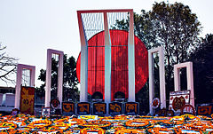
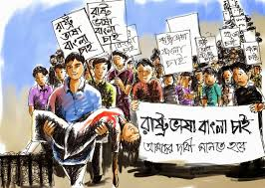
এসো ছবিগুলো লক্ষ্য করি
কেন্দ্রীয় শহীদ মিনার
ভাষা আন্দোলনে মিছিল

Slide 4
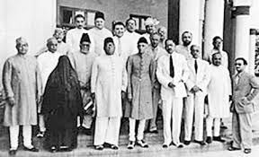
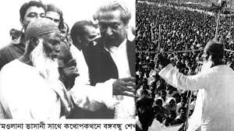
যুক্তফ্রন্ট নেতাদের ছবি
মাওলানা আবদুল হামিদ খান ভাসনী সাথে বঙ্গ বন্ধু শেখ মুজিবুর রহমান।

Slide 5
যুক্তফ্রন্ট

Slide 6
এ অধ্যায় পাঠ শেষে শিক্ষার্থীরা...
ভাষা আন্দোলনে যুক্তফ্রন্টের ভূমিকা বলতে পারবে;
যুক্তফ্রন্টের ২১ দফার গুরুত্ব নির্ণয় করতে পারবে;
মুসলিম লীগের পরাজয় ও যুক্তফ্রন্টের জয়ের কারন বিশ্লেষন করতে পারবে।

Slide 7
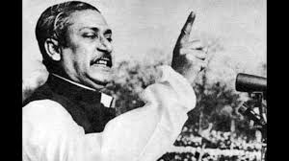
চিত্র গুলি লক্ষ্য করি।
বঙ্গ বন্ধু শেখ মুজিবুর রহমান
হোসেন শহীদ সোহরাওয়ার্দী

Slide 8
শেরে বাংলা এ কে ফজলুল হক
মাওলানা আবদুল হামিদ খান ভাসানী

Slide 9
উপস্থাপন
পাকিস্তান রাষ্ট্র সৃষ্টির পর থেকেই ক্ষামতাসীন শাসকগোষ্ঠী পূর্ব পাকিস্তানের শোষক হয়ে উঠে। ক্ষমতাশীল মুসলিম লীগকে পরাজিত করে বাঙালি অধিকার প্রতিষ্ঠার জন্য প্রধান প্রধান রাজনৈতিক দল মিলে ১৯৫৪ সালে একটি জোট গঠন করে। এ জোটেই যুক্তপ্রন্ট নামে পরিচিত।
যুক্তফ্রন্ট
কৃষক শ্রমিক পার্টি
নেজামে ইসলাম
আওয়ামী মুসলিম লীগ
গণতন্ত্রী দল।

Slide 10
উপস্থাপন
১৯৫৪ সালের নির্বাচন পার্লামেন্ট বা সংসদ পরিষদের নির্বাচন ছিল না। এটি ছিল পূর্ব বাংলার আইন পরিষদের নির্বাচন।
১৯৫৪ সালের নির্বাচনে ক্ষমতাশীল মুসলিম লীগসহ মোট ১৬টি দল অংশ নেয়।
১৯৫৪ সালের নির্বাচনে মূল প্রতিদন্দ্বিতা হয় যুক্তফ্রন্ট ও মুসলিম লীগের মধ্যে।

Slide 11
একক কাজ
সময়ঃ ২ মিনিট
প্রশ্ন : কতসালে যুক্তফ্রন্ট গঠিত হয়।

Slide 12
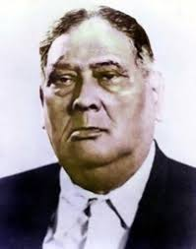
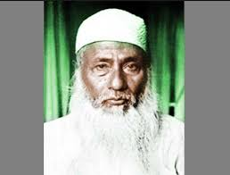
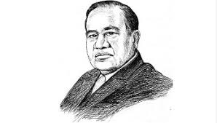
যুক্তফ্রন্টের নেতৃত্বে ছিলেন
শেরে বাংলা এ কে ফজলুল হক
মাওলানা আবদুল হামিদ খান ভাসানী
হোসেন শহীদ সোহরাওয়ার্দী

Slide 13
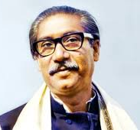
যুক্তফ্রন্টের ২১ দফা কর্মসূচী
তরুণদের মধ্যে নেতৃত্ব দেন
পাকিস্তানের অন্যতম রাষ্ট্র ভাষা হিসেবে বাংলার স্বীকৃতি
জমিদারি প্রথা বাতিল
পাটশিল্প জাতীয়করণ
সমবায়ভিত্তিক কৃষি ব্যবস্থা
অবৈতনিক ও বাধ্যতামূলক প্রাথমিক শিক্ষাদান
সমস্ত অন্যায় আইনকানুন বাতিল
ভাষা আন্দোলনে শহীদদের স্মরণে শহীদ মিনার নির্মান
২১ ফেব্রুয়ারী সরকারী ছুটি ঘোষণা
বঙ্গবন্ধু শেখ মুজিবুর রহমান
ভাষা ও সাহিত্যের উন্নয়নের জন্যে বাংলা একাডেমী প্রতিষ্ঠা

Slide 14
দলীয় কাজ
সময়ঃ ৬ মিনিট
প্রশ্ন : যুক্তফ্রন্টের ২১ দফার মূল কয়েকটি দফা পর্যালোচনা করে লিখ।

Slide 15
১৯৫৪ সালেরনির্বাচনের ফলাফল
১৯৫৪ সালের নির্বাচনে মুসলমান ও অন্যান্য ধর্মাবলম্বীদের জন্য আলাদা আসন ছিল, আলাদা ভোট ছিল
আইন পরিষ নির্বাচনে আসন সংখ্যা ছিল
৩০৯ টি
যুক্তফ্রন্ট পেয়েছিল
২৩৬ টি আসন
মুসলিম লীগ পেয়েছিল মাত্র
৯ টি আসন
স্বতন্ত্র ও অন্যান্য দল পেয়েছিল
৬৪ টি আসন
এই নির্বাচনে প্রমানিত হয়েছে যে স্বৈরশাসন চালিয়ে বেশী দিন টিকে থাকতে পারেনা

Slide 16
উপস্থাপন
এই নির্বাচনে মুসলিম লীগ একটি গণবিরোধী দল হিসেবে পরিচিত হয়।
১৯৫৭ সালের মধ্যে দলটি বহুধা বিভক্ত হয়ে পাকিস্তানের রাষ্ট্র ক্ষমতা থেকে বিদায় নেয়।
১৯৭০ সালের নির্বাচনেও এ দলটি পূর্ব-পাকিস্তানে একটি আসনও পায়নি

Slide 17
১৯৫৪ সালের নির্বাচন
ভাসানীর সাথে বঙ্গবন্ধু শেখ মুজিভুর রহমান
১৯৫৪ সালে নির্বাচন

Slide 18
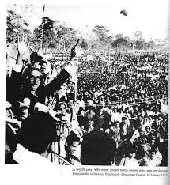
মুসলিম লীগের পরাজয়ের কারণ
যুক্তফ্রন্টে বিভিন্ন দল একত্র হয়েছিল।
মুসলিম লীগের কর্মসূচী ছিল অস্পষ্ট ও গোঁজামিলে ভরা।
মুসলিম গীগের দুঃশাসন, দ্রব্যমূল্যে উর্ধ্বগতি, শোষণ।
দলের মধ্যে অন্তর্দ্বন্দ্ব, দূর্নীতি।
পাকিস্তানের দুই অংশের বৈষম্য।

Slide 19
যুক্তফ্রন্টের বিজয়ের কারণ
বিভিন্ন দল একত্র হয়েছিল ।
যুক্তফ্রন্টের কর্মসূচীতে জনগণের আশা-আকাঙ্ক্ষার প্রতিফলন ঘটে।
ভাষার মর্যাদা দান, প্রাদেশিক স্বায়ত্বশাসন,কৃষক শ্রমিক,ছাত্রসহ সকল শ্রণির মানুষের কথা এতে ছিল ।
২১ দফা বিজয়ের একটি অন্যতম কারণ ।
যুক্তফ্রন্টে প্রবীণ ও তরূণ নেতা কর্মীদের সমন্বয় ঘটে ।
তরুণদের প্রচার অভিযান ।

Slide 20
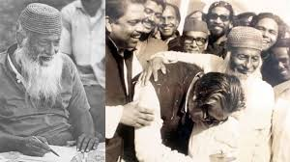
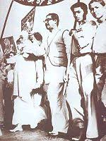
কী দেখা যাচ্ছে

Slide 21
বাঙালির অর্জন
মাত্র ২ মাসের মাথায় বিশেষ ক্ষমতা প্রয়োগ করে যুক্তফ্রন্ট সরকার ভেঙে দেওয়া হয়।
১৯৫৮ সালের ৭ই অক্টোবর প্রেসিডেন্ট ইস্কান্দার মির্জা দেশে সামরিক আইন জারি করেন।
কিছুদিন পর আইয়ুব খান প্রেসিডেন্ট ইস্কান্দার মির্জাকে ক্ষমতা থেকে হটিয়ে নিজেকে প্রেসিডেন্ট ঘোষণা দেন ।
১৯৫৮ থেকে ১৯৬২ সাল পর্যন্ত রাজনৈতিক কর্মকান্ড নিষিদ্ধ করে অনেক নেতা কর্মী বন্দি করে ।
১৯৬২ সালে আয়ুব খান একটি সংবিধান রচনা করেন, যা ছিল বাঙালির গণতান্ত্রিক আকাঙ্খা ক্ষুণ্ন । এতে ছাত্ররা আন্দোলন গড়ে তোলে।
শরীফ কমিশন নামে শিক্ষানীতির ফলে ছাত্ররা অন্দোলনের আরো গতিশীল করে তোলে ।

Slide 22
মূল্যায়ন
১। ১৯৫৪ সালের পুর্ব পাকিস্তান আইন পরিষদের নির্বাচনে মোট কয়টি দল অংশগ্রহণ কর?
ক) ১৪
খ) ১৫
গ) ১৬
ঘ) ১৭
২। যুক্তফ্রন্ট কোন প্রতীক নিয়ে নির্বাচনে অংশগ্রনহন করেছিল?
ক) ধানের শীষ
খ) লাঙল
গ) আনারস
ঘ) নৌকা
৩। ১৯৫৪ সালে বঙ্গবন্ধু শেখ মুজিবুর রহমান কোন দল বা জোটের তরুণ নেতা ছিলেন ?
ক) যুক্তফ্রন্টের
খ) গণতন্ত্রী দলের
গ) আওয়ামী লীগের
ঘ) মুসলীম লীগের
৪। পূর্ব বাংলার আইন পরিষদ নির্বাচনে মোট আসন সংখ্যা ছিল কত ?
ক) ২২৩
খ) ২৩৪
গ) ২৩৭
ঘ) ৩০৯

Slide 23
মূল্যায়ন
৫। যুক্তফ্রন্টের ২১ দফার প্রথম দফা কী ছিল?
ক) বাংলাকে পাকিস্তানে অন্যতম রাষ্ট্রভাষা করা
খ) বিনা ক্ষতিপূরণে জমিদারি প্রথা উচ্ছেদ
গ)বাংলাকে শিক্ষার মাধ্যম হিসেবে স্বীকৃতি দেওয়া
ঘ) রাজবন্দীদের মুক্তিদান
৬। পূর্ব-বাংলার প্রাপ্তবয়স্কদের ভোটে প্রথম সর্বজনীন নির্বাচন ছিল কোনটি ?
ক) ১৯৩৭ সালের নির্বাচন
খ) ১৯৪৬ সালের নির্বাচন ।
গ) ১৯৫৪ সালের নির্বাচন
ঘ) ১৯৭০ সালের নির্বাচন

Slide 24
বাড়ির কাজ
মুসলিম লীগের পরাজয় ও যুক্তফ্রন্টের জয়ের কারণগূলো তালিকা তৈরী করে আনবে।

Slide 25
ধন্যবাদ সবাইকে

